Slide 1
BULUT BİLİŞİM DERSİ
2. ÖDEVİ
Şevval Çelik – B221200057
Muhammed ali sarıhan – B231200300

Slide 2
Görev Dağılımı
Bu projede 2 kişilik bir grup oluşturulmuştur. Bazı görevler beraber bazıları ayrı ayrı yapılmıştır.
Muhammed Ali Sarıhan:
Veritabanı içeren Asp.NET Core uygulamasını konteynerleme ve buluta taşıma (RAM hatası verdi ve buluta taşınmadığı için baştan başladık.)
Yeni bir WebSitesi ve Dockerfile oluşturma
WebSitesini Docker’a konteyner olarak yükleme
Şevval Çelik:
Yeni bir WebSitesi ve Dockerfile oluşturma
WebSitesini Google Cloud’a taşıma
Rapor ve Youtube videosunu hazırlama

Slide 3
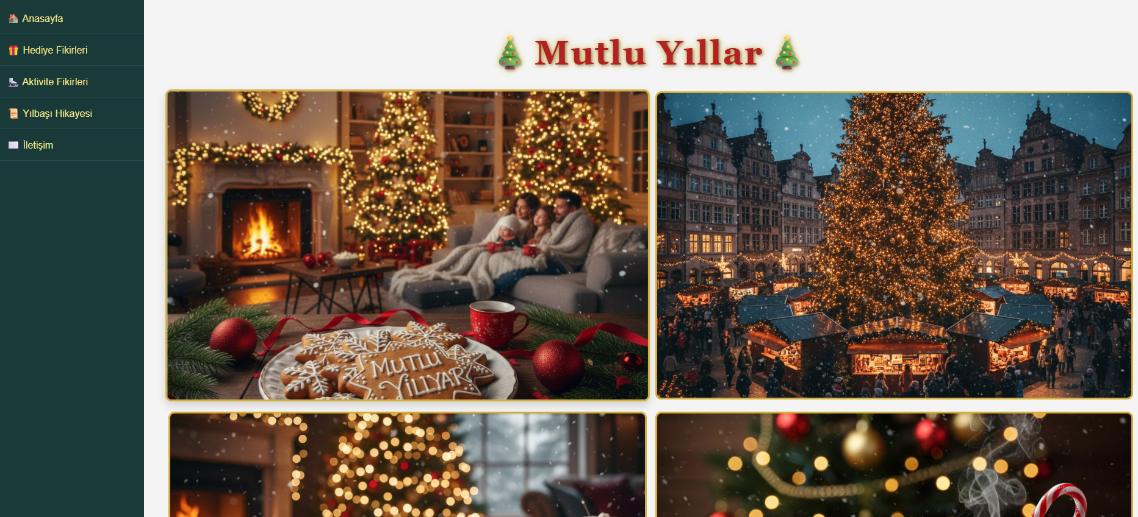
Uygulama
Bu ödev kapsamında bulut platformuna yüklemek için Node.js ve Express.js ile oluşturulan bir web çalışması seçilmiştir.
Bulunduğumuz tarih dolayısıyla tema yılbaşıdır. ‘Yılbaşı Büyüsü 2025’ adını koyduğumuz sitenin içeriğinde; yılbaşında yapılacak aktiviteler, alınacak hediyeler, ortaya çıkış ve kutlanma hikayesi sayfaları bulunmaktadır.

Slide 4
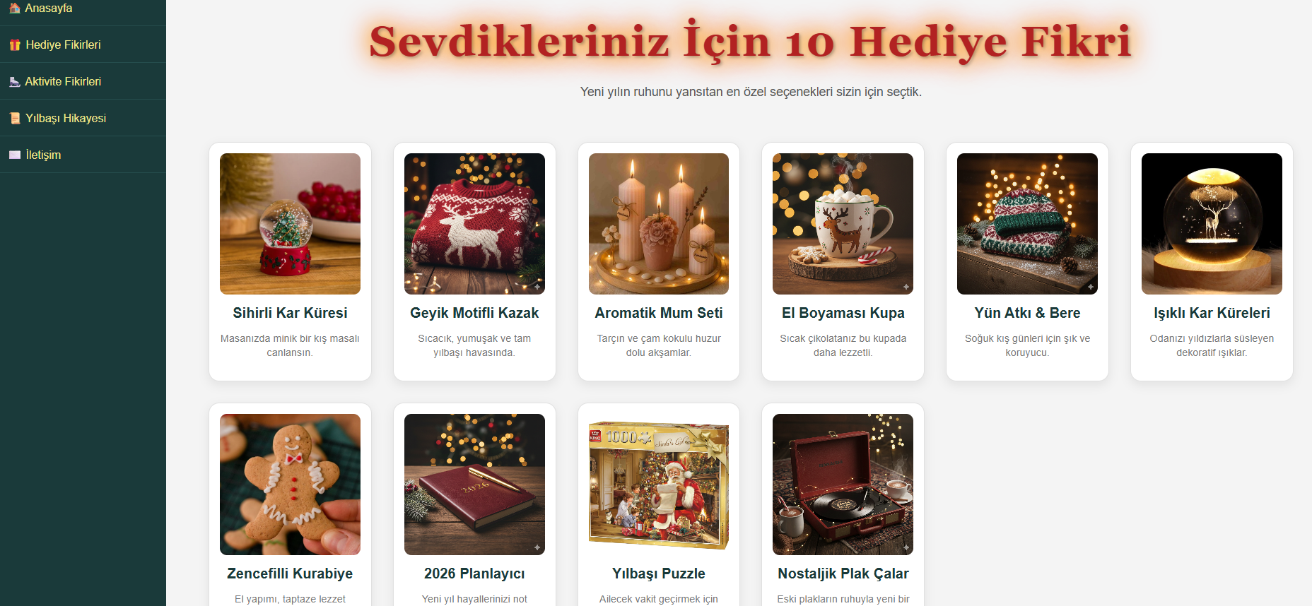
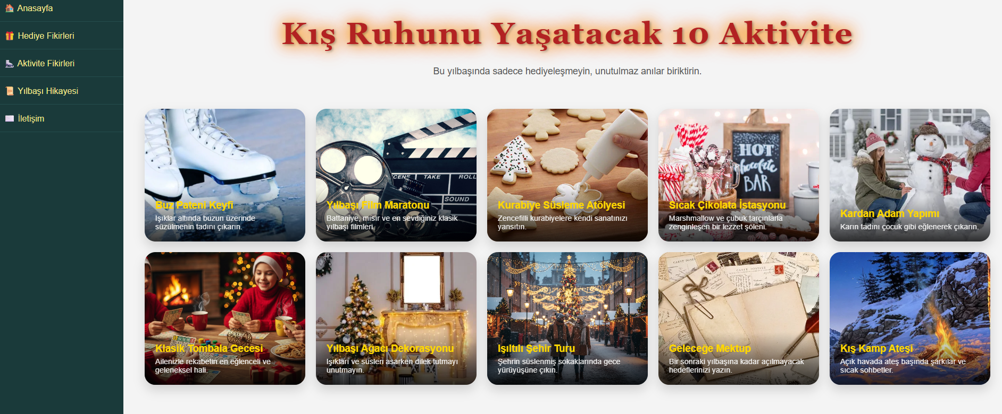
Uygulama
Hediye fikirleri sayfasında sevdiklerinize satın alabileceğiniz veya elinizle yapabileceğiniz hediyeler bulunur.
Aktivite fikirleri sayfasında ise yeni yılı kutlamak ve kaliteli zaman geçirmek için yapılabilecek aktiviteler bulunmaktadır.

Slide 5
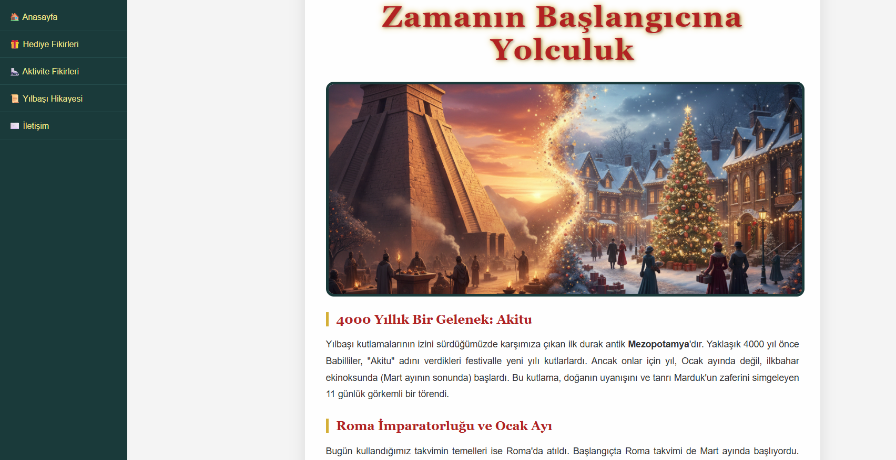
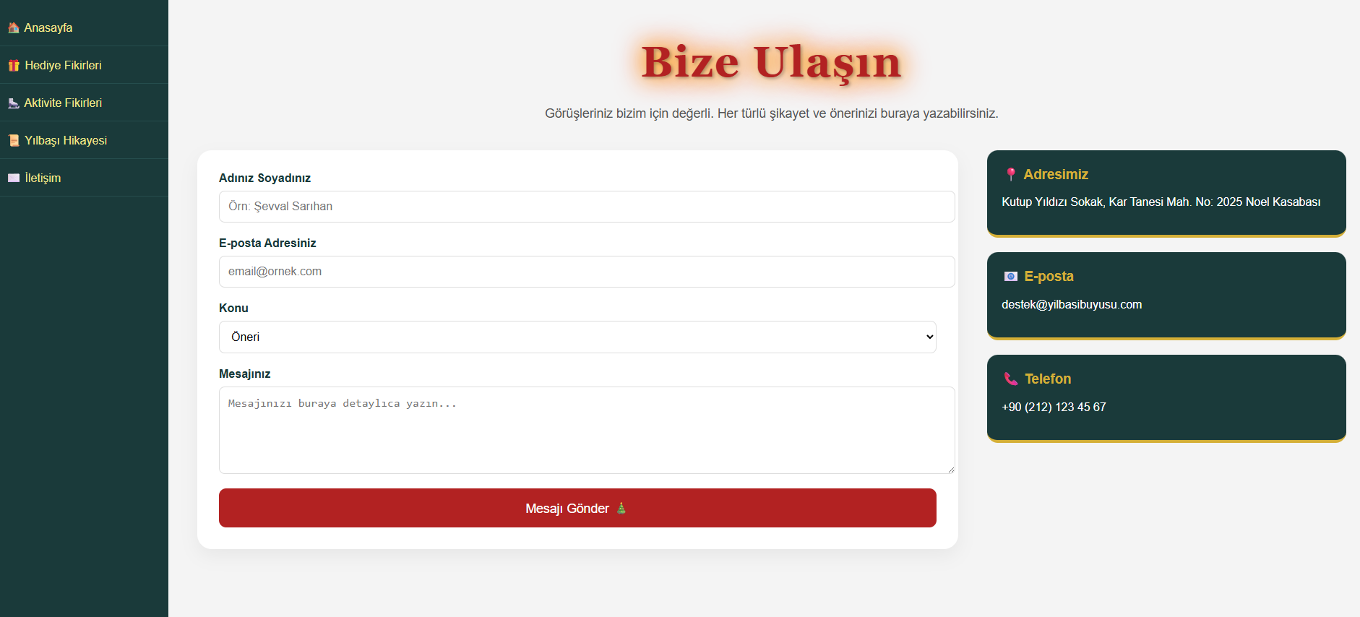
Uygulama
Yılbaşı Hikayesi sayfasında yılbaşının geçmiş zamandaki izleri, kutlanmaya başlama hikayesi ve yanlış bilinen gerçekler bulunmaktadır.
Son olarak İletişim sayfasında ise site hakkında yorumunu belirtmek isteyen kişiler öneri, şikayet, teşekkür ya da diğer fikirlerini bize ulaştırabilir.

Slide 6
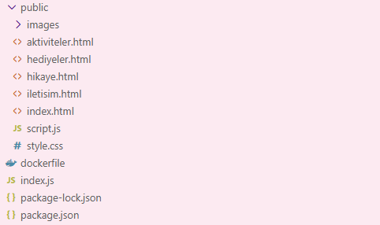
Uygulama Mimarisi
Görselde Node.js tabanlı ‘bulut-bilişim-odev’ klasörünün hiyerarşisi görüntülenebilmektedir.
Public Klasörü: Web sitesinin frontend bileşenlerini barındırır. Html, Stil ve JavaScript dosyaları ile resimler klasörü bulunmaktadır.
Dockerfile: Konteyner sistemi için yapılandırma dosyasıdır.
Package, Package-Lock: Kütüphaneleri ve projenin nasıl başlatılacağını barındırır.
İndex.js: Uygulamayı bir web sunucusuna dönüştürür. Bu çalışmada standart olması için ‘3000’ portu seçilmiştir.

Slide 7
Docker Konteyner
Geliştirilen web uygulamasının taşınabilir, ölçeklenebilir ve platformdan bağımsız bir şekilde çalışabilmesi için Docker Container teknolojisi kullanılmıştır.
Uygulama klasöründe oluşturulan Dockerfile kullanılarak uygulamanın Docker imajı oluşturulmuştur.
Oluşturulan imaj Docker Hub’a push edilerek bulut platformlarında erişilebilir hale getirilmişir.
Ayrıca arayüzde birkaç defa değişiklik yapılmıştır ve her değişiklikten sonra imaj yeniden build edilmiş ve Docker Hub’a pushlanmıştır.
Docker Image Oluşturma kodu:
docker build -t sevvalcelik/bulut-bilisim-odev .
Docker Image Lokal Çalıştırma
docker run -p 3000:3000 sevvalcelik/bulut-bilisim-odev
Docker Hub’a Push Etme
docker login
docker push sevvalcelik/bulut-bilisim-odev

Slide 8
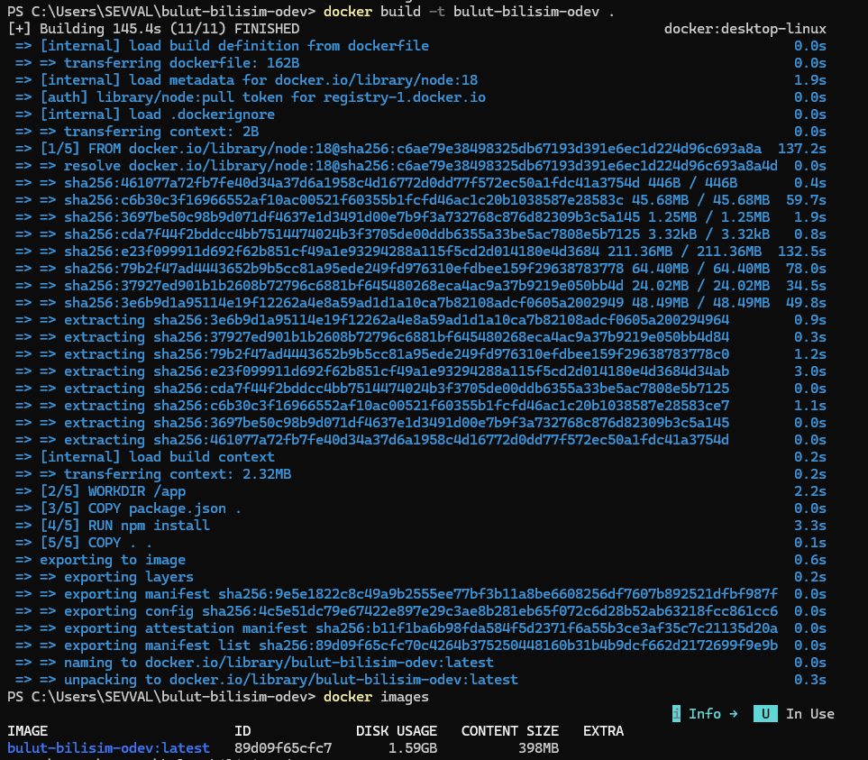
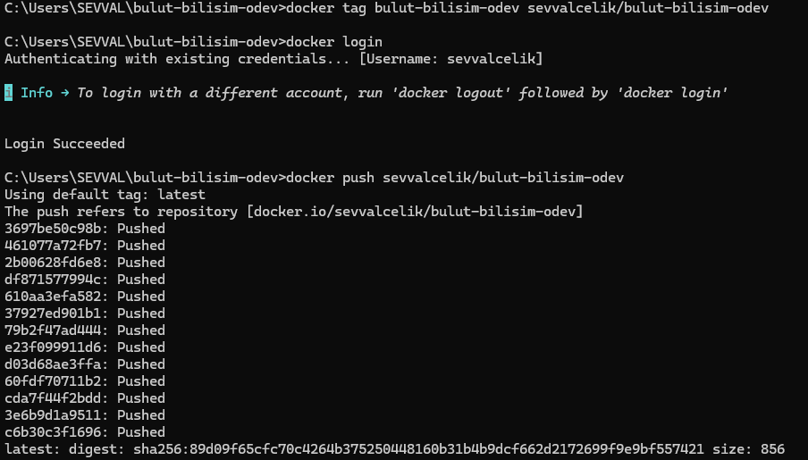
Docker Konteyner

Slide 9
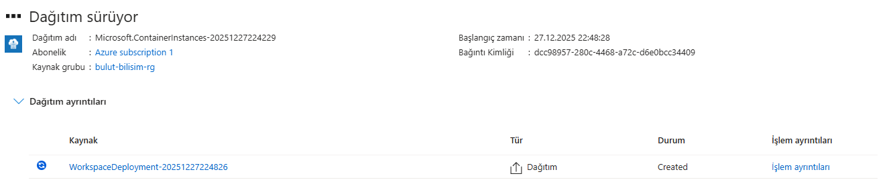
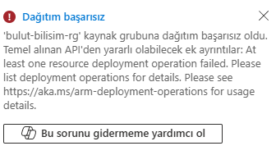
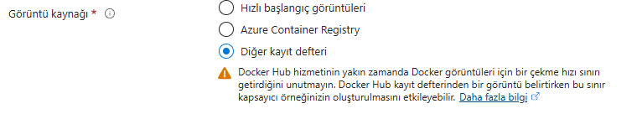
Bulut Platformu
Bulut platformu seçiminde göz önüne alınanlar:
Konteyner tabanlı uygulamaları doğrudan çalıştırabilmesi
Otomatik ölçeklenebilirlik sunması
Fiyatlandırması
Bu vesilede ilk tercih Microsot Azure olmuştur. Ancak uygulamanın Docker Hub’tan Azure ortamına dağıtımı sırasında, Docker Hub tarafından uygulanan pull hızı sınırlamaları ile karşılaşılmıştır.
Bu sınırlamalar ücretsiz kullanım kapsamında gerçekleşmektedir ve dağıtım sürecinde hata alınmasına neden olmuştur.

Slide 10
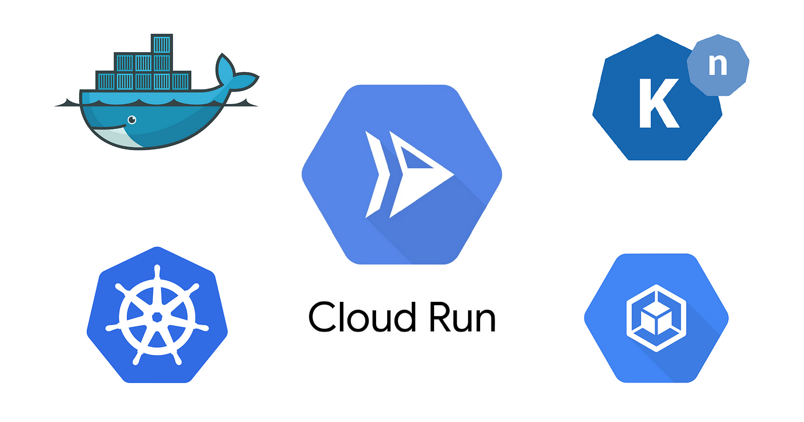
Bulut Platformu
Microsoft Azure üzerinden yapılan dağıtım başarısız olduğu için Google Cloud üzerinden çalışmaya karar verilmiştir.
Google Cloud seçilmesinin nedeni; Docker imajlarını doğrudan ve hızlı bir şekilde çalıştırabilmesidir. Aynı zamanda ücretsiz denemesi sayesinde fiyatlandırma olmadan kolaylık sağlar.
Google Cloud, Cloud Run servisi ile sanal makine oluşturulmasına gerek kalmadan otomatik ölçeklenebilir şekilde konteynerler çalıştırılabilmektedir.
Bu ödevde tercih edilen konteyner mimarisi ile birebir uyumludur.

Slide 11
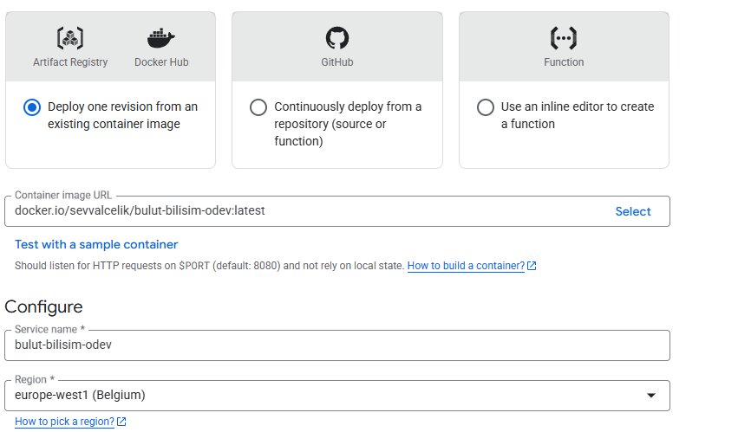
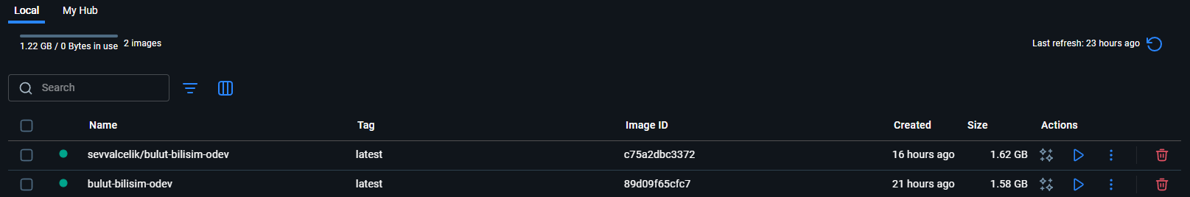
Dağıtım Süreci
Bulut platformu seçildikten sonra ilk olarak GCP üzerinde ‘bulut-bilişim-odev’ adında yeni bir proje tanımlanmıştır. Oluşturulan proje seçilerek altına yeni bir servis oluşturulmuştur.
Taşıma servislerini oluştururken Docker Hub’taki konteyner imajını belirtmek gerekmektedir.
Bunun için Docker Hub kullanıcı adı, imaj ismi, ve imaj etiketi (tag) bilgilerine sahip olunmalıdır.
docker.io/sevvalcelik/bulut-bilişim-odev/latest

Slide 12
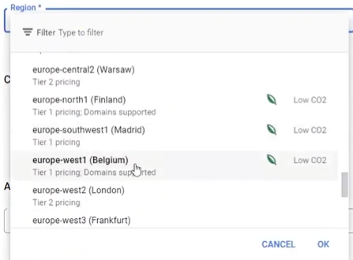
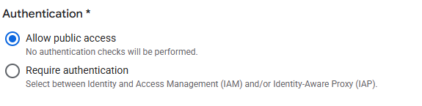
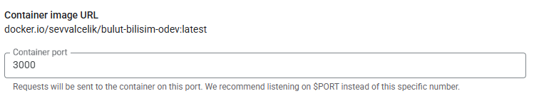
Dağıtım Süreci
Docker Hub bilgilerini tanımladıktan sonra dağıtım ayarları düzenlenmiştir.
Bölge olarak europe-west1 (Belgium) seçilmiştir.
Herkesin erişebileceği bir WebSite olacağı için herkese açık (public) olarak yapılandırılmıştır.
Uygulamanın Dockerfile’ında yazan port (3000) dağıtım sürecinde de tanımlanmıştır.
Bu ayarlar dışındakiler default bırakılmıştır.

Slide 13
Hedefler
Bu projenin temel hedefi, konteyner tabanlı bir web uygulamasının bulut bilişim ortamında çalıştırılmasını uygulamalı olarak gerçekleştirmektir.
Bu kapsamda hem Docker teknolojisi hem de modern bir bulut platformu kullanılarak, gerçek hayatta karşılaşılan bir dağıtım sürecinin deneyimlenmesi amaçlanmıştır.
Proje ile hedeflenenler şunlardır:
Node.js tabanlı bir web uygulamasının geliştirilmesi
Geliştirilen uygulamanın Docker kullanılarak konteyner haline getirilmesi
Docker imajının Docker Hub üzerinde yayınlanması
Konteyner tabanlı bir mimari kullanılarak bulut ortamına dağıtım yapılması
Google Cloud Platform üzerinde Cloud Run servisi kullanılarak uygulamanın yayına alınması
Bulut bilişimde platform bağımsız ve taşınabilir uygulama geliştirme sürecinin öğrenilmesi

Slide 14
Karşılaşılan Sorunlar
Bu uygulamayı gerçekleştirirken çeşitli sorunlarla karşılaşılmıştır. Bunlardan biri:
Ücretsiz erişimde Microsoft Azure platformunun Docker Hub tarafından sınırlanmasıyla dağıtım yapılmasına izin vermemesidir.
Bu sorunun çözümü bulunamadığı için Azure platformundan vazgeçilmek durumunda kalınmıştır.
Google Cloud Platformunda böyle bir sınırlamayla karşılaşılmamıştır.

Slide 15
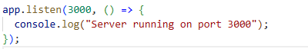
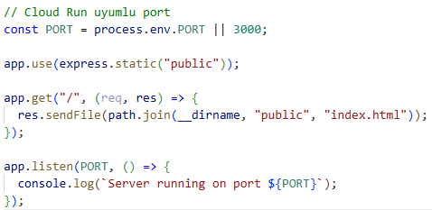
Karşılaşılan Sorunlar
Bir diğer sorun ise Cloud Run üzerinde dağıtım ayarlarını yapılandırırken ortaya çıkmıştır.
GCP, ayarlarda belirtilmediği sürece dağıtım portunu 8080 kabul etmektedir. Fakat bu uygulama Dockerfile’ında port 3000 olarak tanımlanmıştır.
Sorunun kaynağı teşhis edilene kadar denemeler yapılmış, index.js dosyası değiştirilmiştir. Yeniden push edildikten sonra test edilmiş fakat sorun devam etmiştir.
Eski index.js
Yeni index.js

Slide 16
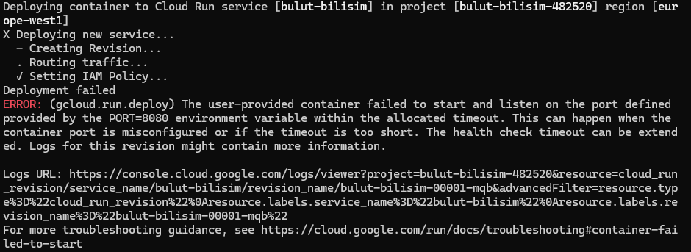
Karşılaşılan Sorunlar
Kaynaklara bakıldığında, GCP’nin dağıtım ayarlarında port belirtilmese de Dockerfile’da yazan portu kabul edeceği yazmaktadır. Bu durum kafa karışıklığı yarattığı için sorunun çözümünü bulmak zorlaşmıştır.
Uzun uğraşlar sonucunda yeni bir servis oluşturulmuş ve dağıtım ayarlarında port 3000 olarak belirtilmiştir. Böylece port karmaşıklığı ortadan kalkmış ve site bulutta yayınlanmıştır.

Slide 17
Linkler
Youtube Sunum Linki:
https://www.youtube.com/watch?v=pQi-2EhALA4
WebSite Linki:
https://bulut-bilisim-odev-957308431318.europe-west1.run.app
Github Linklerimiz:
https://github.com/clksevval
https://github.com/MuhammedSarihan

Slide 18
DİNLEDİĞİNİZ İÇİN TEŞEKKÜR EDERİZ!

